Slide 1
Activate 3.0 構成管理手順書
2022年5月16日

Slide 2
更新履歴
バージョン | 作成者／更新者 | 作成日／更新日 | 内容 | 承認者 | 承認日
2.0-00 | 福島 | 2020/10/06 | 新規作成 Activate 2.0 構成管理手順書の作成 | 杉本 | 2020/10/06
2.0-01 | 杉本 | 2021/04/06 | 公開場所をSharePointに変更 | 杉本 | 2021/04/06
3.0-00 | 森田 | 2022/05/16 | Activate 3.0に伴う変更 | 大久保 | 2022/05/16

Slide 3
目次
本ドキュメントについて
Activate 3.0構成管理概要について
Activate 3.0構成管理フロー
構成管理実施手順

Slide 4
本ドキュメントについて
富士通版Activate3.0 ドキュメントについての更新ルールを定義したもの。

Slide 5
Activate 3.0構成管理概要について
項目 | 内容
目的 | PJで得たノウハウ・情報をActivateへ反映し、他PJで有効活用できるようにドキュメントの整合性を取った更新方法を定義する
管理対象 | 以下Activate 3.0 ドキュメントファイル全て
構成管理 運用実施者 | 変更要求：プロジェクトPM・PL (プロジェクトでまとめて必要と判断したものを申請ください)
 | ドキュメントリリース管理：Activate3.0管理者
更新手続き | 次頁フロー参照
ドキュメント バージョン情報 | バージョン情報命名規約 ： “ファイル名”_“V3.x”-”xx”.～ (V3.x : メジャーバージョン、 -xx : マイナーバージョン)
バージョンアップ・ リリースタイミング目安 | メジャーバージョンアップ ： 年次リリース マイナーバージョンアップ ： 四半期リリース ※緊急且つ重要な変更は随時リリース
変更要求 タイミング | 随時 (各PJでのActivate 3.0適用・活用後に内容・情報の追加/修正、記載ミスの修正等を依頼) ※要求内容は管理者により判断を行い、次期バージョンへの反映が検討されます。
ドキュメント管理場所 (SPO) | Activate3.0 ドキュメント更新依頼台帳 更新対象ドキュメント格納先 | jp_SAPデリバリナレッジマネジメント/21_Activate2.0構成管理(緊急依頼＆更新通知） Activate3.0 ドキュメント更新依頼台帳_V3.0-00.xlsx 21_Activate2.0構成管理(緊急依頼＆更新通知）
 | 更新検討フォルダ | SAP Delivery Management/22_Activate 3.0 22_Activate 3.0
 | 公開ドキュメント格納場所 | Activate3.0 https://fujitsu.sharepoint.com/sites/jp-SAP-bussines-info/delivery/Activate20

Slide 6



Activate 3.0構成管理概要について
更新要求は随時、Activateドキュメントリリースは四半期とする。
 | 更新者 (Activate利用者) | 管理者 | SPO
 |  |  | 更新検討フォルダ | 公開フォルダ
変更要求
レビュー
更新
リリース
1.Activate更新依頼(随時)
Activate更新依頼
ノウハウ
改善
(情報追加、最新化)
修正 etc
依頼時にドキュメント更新依頼台帳を記入し
更新対象ドキュメント（PJフィードバック）をTeamsより依頼
2.Activate更新検討(四半期)
採用結果記入
更新対象
ドキュメント
更新内容確認
採用対象決定
更新対象
ドキュメント
更新依頼
台帳
更新依頼
台帳
3.Activate更新(四半期)
Activate更新
更新内容レビュー
リリース前
新ドキュメント
バックアップ
4.Activateリリース(四半期)
更新前
ドキュメント
版数更新/リリース
更新前ドキュメントバックアップ
版数更新
更新ドキュメントリリース
更新検討フォルダドキュメント最新化
リリース情報通知
更新依頼
台帳
更新依頼台帳にリリース結果記入
新
ドキュメント
完了後
リリース通知

Slide 7
構成管理実施手順 -1.Activate更新依頼（随時）-
1.Activate更新依頼(随時)
対象者：プロジェクトPM・PL
PJで得たノウハウ・情報をもとにActivateドキュメントの更新・修正を依頼する。 依頼する際は以下を実施すること。 ①ドキュメント更新依頼台帳への記入 ②更新対象ドキュメントの修正 ③Activate更新依頼（Teams）の投稿

Slide 8
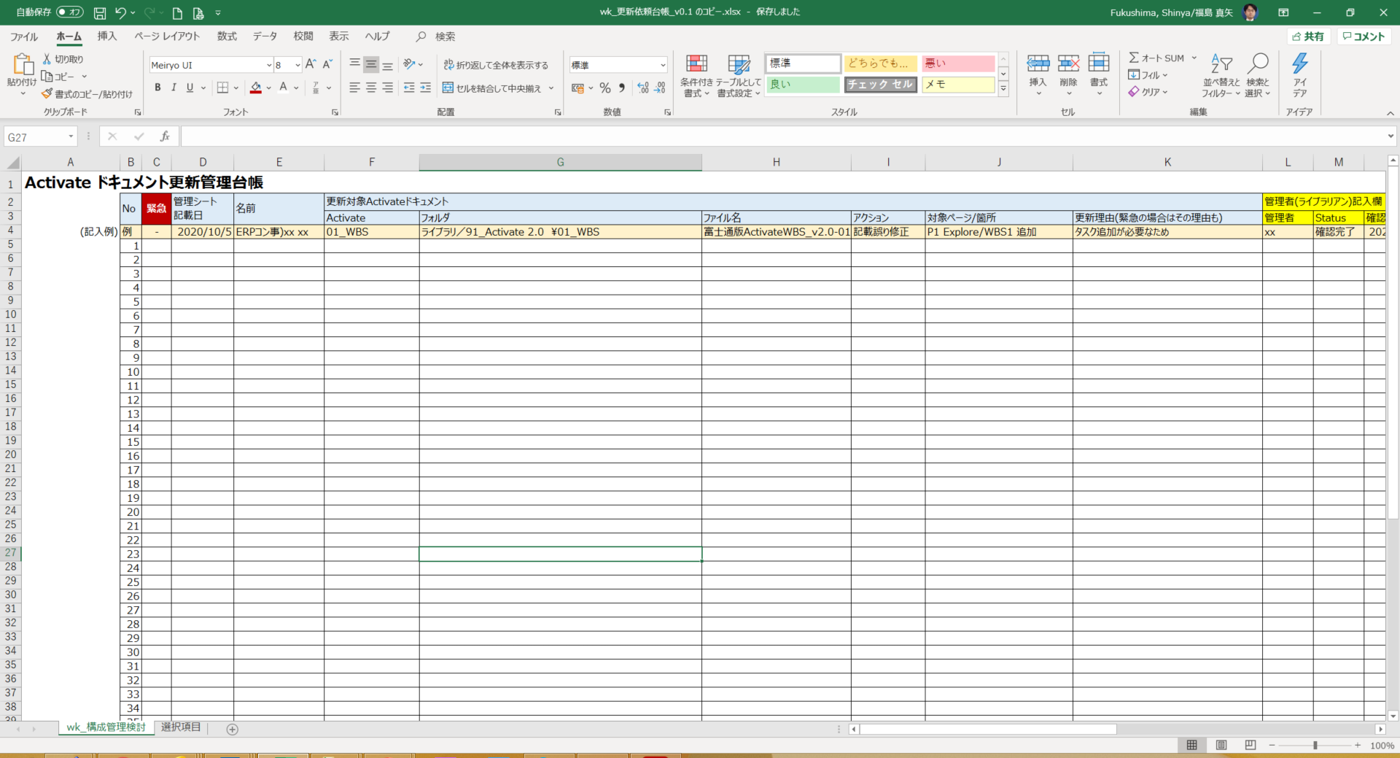
構成管理実施手順 -1.Activate更新依頼（随時）-
①ドキュメント更新依頼台帳への記入
ドキュメント更新依頼台帳へ更新対象のActivateドキュメントファイルと、修正箇所、修正理由等を記載。
ドキュメント 更新依頼台帳 | jp_SAPデリバリナレッジマネジメント/21_Activate2.0構成管理(緊急依頼＆更新通知）/Activate3.0 ドキュメント更新依頼台帳_V3.0-00.xlsx Activate3.0 ドキュメント更新依頼台帳_V3.0-00.xlsx

Slide 9
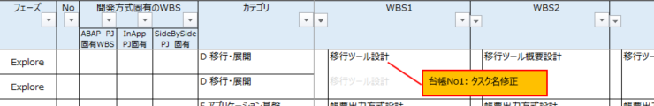
構成管理実施手順 -1.Activate更新依頼（随時）-
②更新対象ドキュメントの修正
プロジェクトにおける改善点を反映した更新対象ドキュメントを修正する。
※以下の例のように、修正箇所を特定できるようにすること。
(修正例)
修正箇所がわかるように吹き出し
更新対象ドキュメント格納先 | jp_SAPデリバリナレッジマネジメント/21_Activate2.0構成管理(緊急依頼＆更新通知）/YYYYMMDD_PJ名 21_Activate2.0構成管理(緊急依頼＆更新通知）

Slide 10
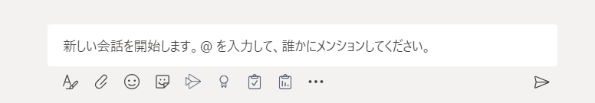

構成管理実施手順 -1.Activate更新依頼（随時）-
③Activate更新依頼（Teams）の投稿
以下のTeamsチャネル、件名、宛先、内容を記載し依頼。
例)チャネル選択後の依頼記載手順
クリックします
このままでは件名が付与されません
チャネル | 30_Activate構成管理
件名 | 台帳No・修正ドキュメント名 を記載
宛先 | @Activate Management TM (Activate 管理チーム)
内容 | 更新が必要な理由
件名
①“＠Team“と入力し、候補が表示
②候補より、“@Activate Management TM
”チームを指定

Slide 11
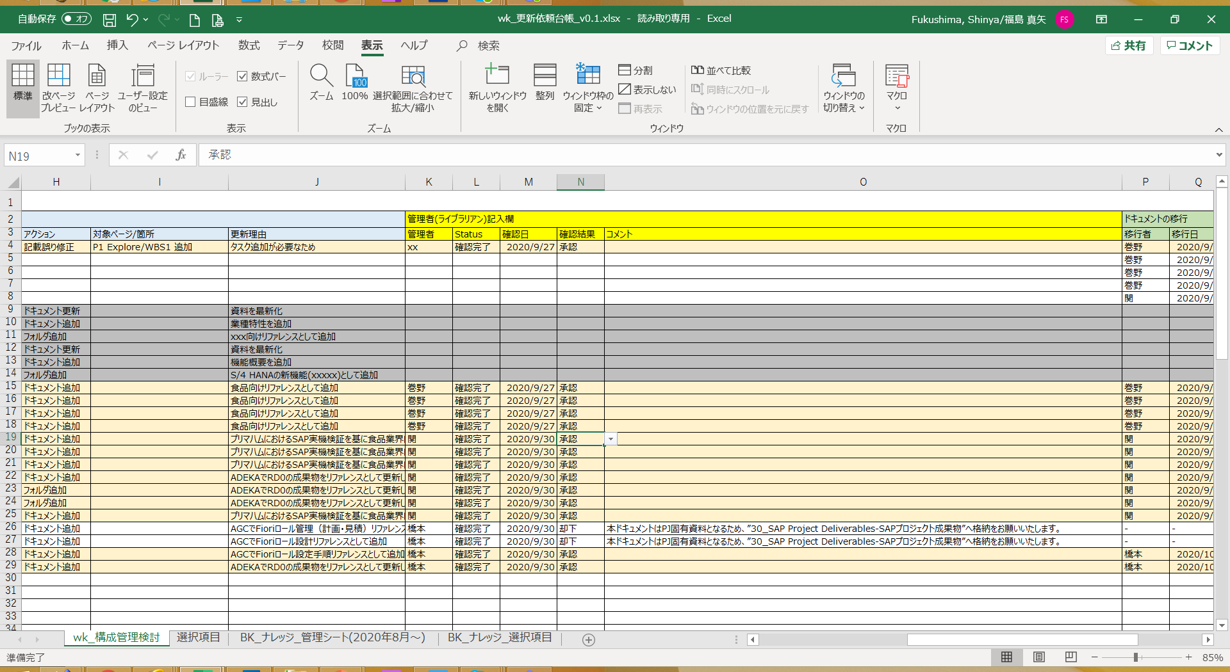
構成管理実施手順 -2.Activate更新検討（四半期）-
2.Activate更新検討(四半期)
対象者：管理者
更新依頼があった内容について管理者がActivateへの更新対象を選定。
①記載内容を確認
②次期リリースActivateの更新対象として、”承認”・”保留”・“却下”を記載
ドキュメント更新依頼台帳 | jp_SAPデリバリナレッジマネジメント/21_Activate2.0構成管理(緊急依頼＆更新通知）/Activate3.0 ドキュメント更新依頼台帳_V3.0-00.xlsx Activate3.0 ドキュメント更新依頼台帳_V3.0-00.xlsx

Slide 12
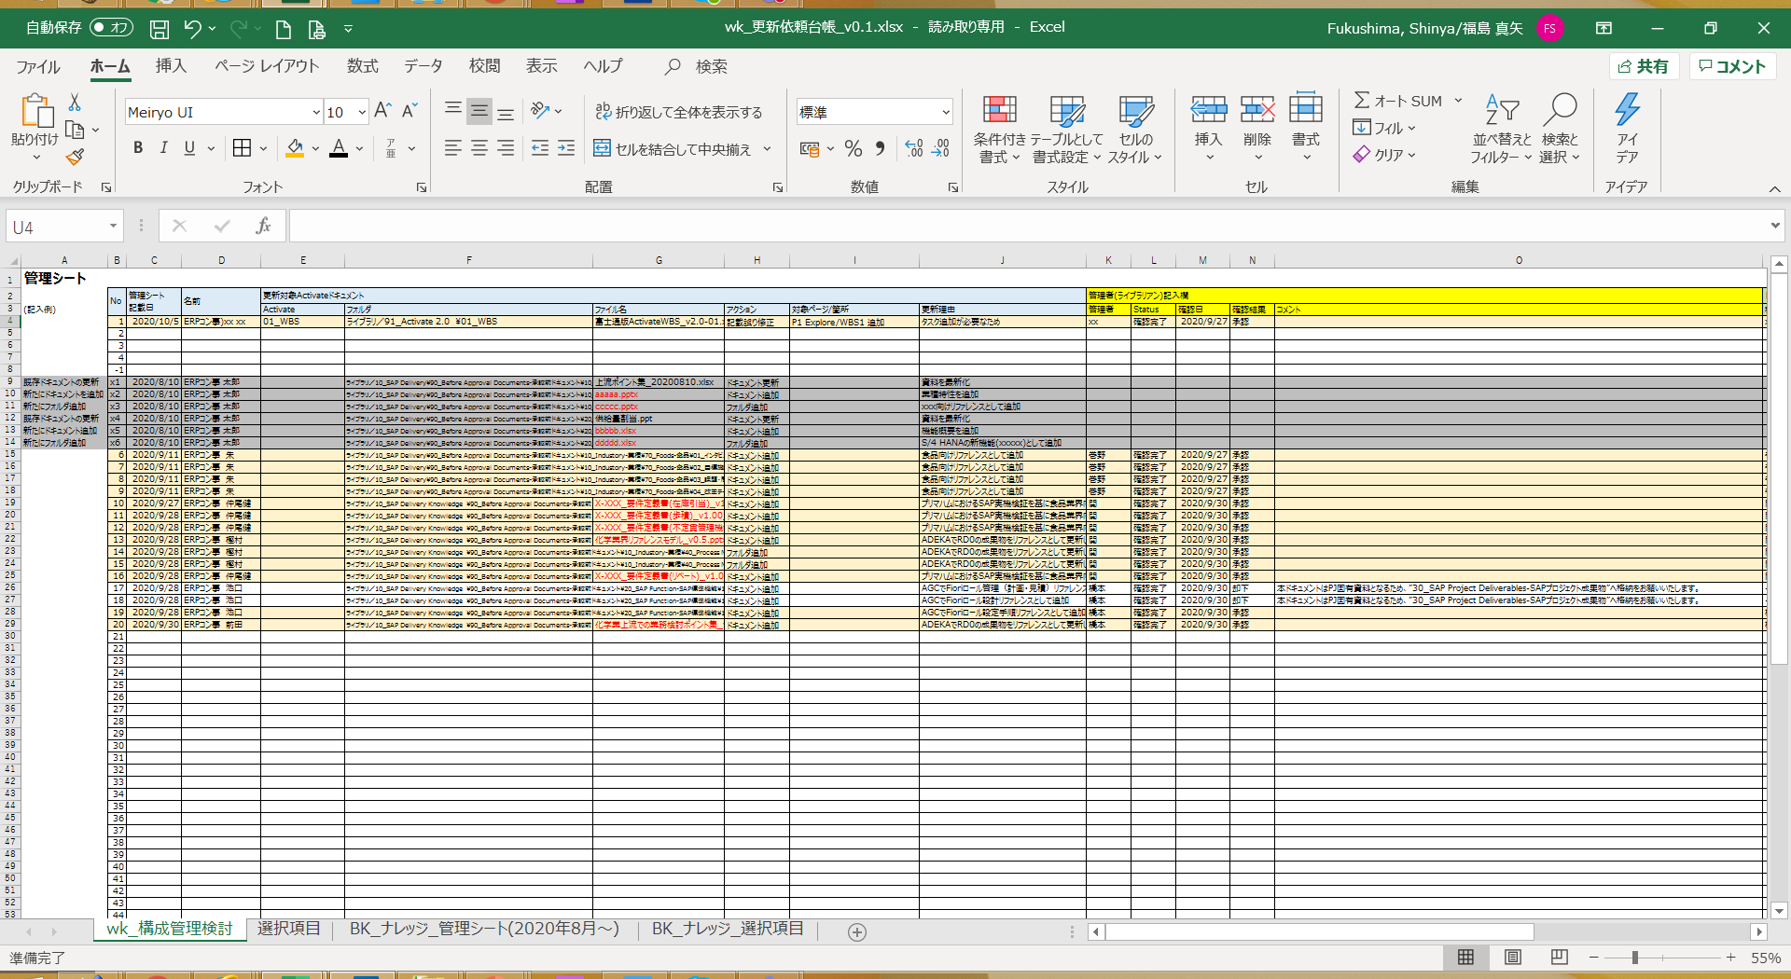
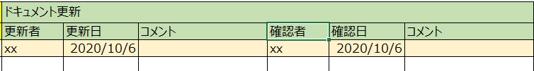
構成管理実施手順 -3.Activate更新（四半期）-
3.Activate更新(四半期)
対象者：管理者
管理者によって承認された更新依頼事項を次期リリースドキュメントへ反映。
①承認内容を確認し、リリース用ドキュメントを更新。
リリース前
更新ドキュメント
No1 修正 P7 ・・・
参照
更新
リリース用
ドキュメント
レビュー
コピー
②リリース用ドキュメント更新・レビュー後に台帳へ更新日・レビュー日を記載。
ドキュメント更新依頼台帳 | jp_SAPデリバリナレッジマネジメント/21_Activate2.0構成管理(緊急依頼＆更新通知）/Activate3.0 ドキュメント更新依頼台帳_V3.0-00.xlsx Activate3.0 ドキュメント更新依頼台帳_V3.0-00.xlsx
更新検討フォルダ | SAP Delivery Management/22_Activate 3.0 22_Activate 3.0

Slide 13
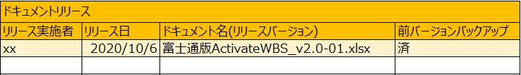
構成管理実施手順 -4.Activateリリース（四半期）-
4.Activateリリース(四半期)
対象者：管理者
更新完了されたドキュメントを、公開用にリリース。
①SPO公開用フォルダに最新版をリリース。更新検討フォルダへ最新版を格納。
SPO 更新検討フォルダ
SPO 公開用フォルダ
xxx_v2.0-01
xxx_v2.0-01
(バックアップフォルダ)
リリース用
ドキュメント
リリース
リリース用
ドキュメント
リリース用
ドキュメント
②リリース完了後台帳へ実績記入し、Teamsよりリリース通知(@jp_SAPデリバリナレッジマネジメント)を行う。
ドキュメント更新依頼台帳 | jp_SAPデリバリナレッジマネジメント/21_Activate2.0構成管理(緊急依頼＆更新通知）/Activate3.0 ドキュメント更新依頼台帳_V3.0-00.xlsx Activate3.0 ドキュメント更新依頼台帳_V3.0-00.xlsx
更新検討フォルダ | SAP Delivery Management/22_Activate 3.0 22_Activate 3.0
公開フォルダ | Activate3.0 https://fujitsu.sharepoint.com/sites/jp-SAP-bussines-info/delivery/Activate20

Slide 14
Thank you

